Slide 1
Střední odborná škola a Střední odborné učiliště, Hradec Králové, Vocelova 1338, příspěvková organizace
Registrační číslo projektu: | CZ.1.07/1.5.00/34.0245
Číslo DUM: | VY_32_INOVACE_05_B_08
Tematická oblast: | Prvky ústředního topení
Téma: | Rozvaděče konstrukce
Autor: | Ing. Václav Nepokoj
Datum vytvoření: | Září 2012

Slide 2
Anotace
Materiál je určen pro studijní obor MIEZ, předmětu VYTÁPĚNÍ, inovuje výuku použitím multimediálních pomůcek – prezentace s názornými obrázky a schématy doplněných textem podporujícím výklad učitele.
Metodický pokyn
Materiál používá učitel při výkladu – pro větší názornost a atraktivnost výuky a zároveň jej mohou využívat žáci pro domácí přípravu na výuku.

Slide 3
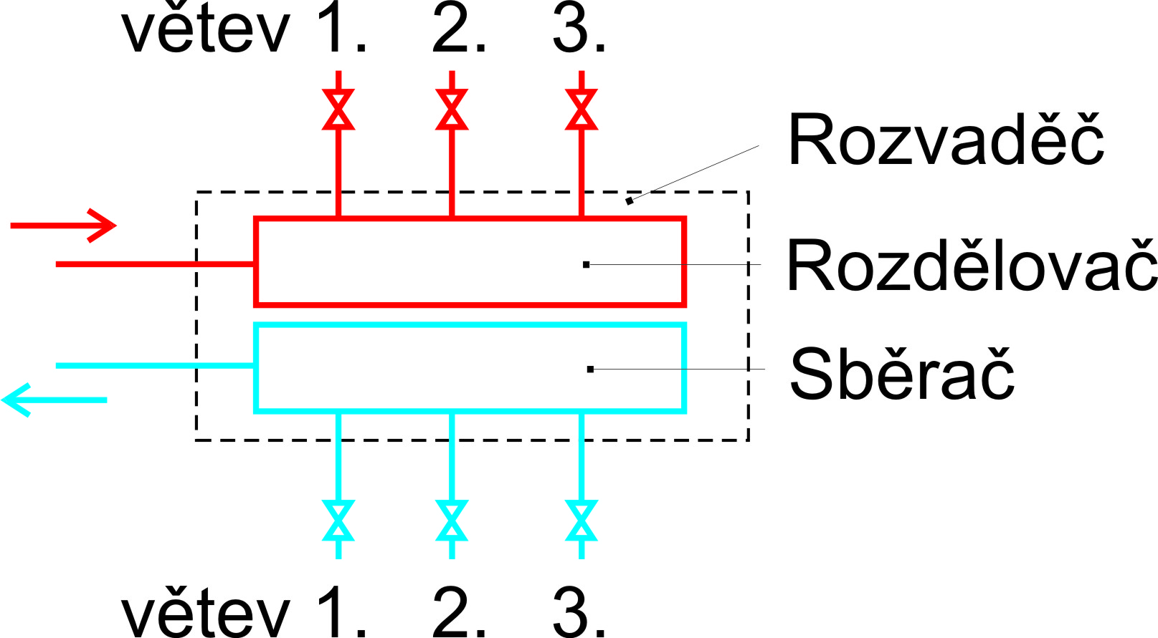
Rozvaděče - konstrukce
Rozvaděč se sestává s rozdělovače a sběrače
Rozdělovač napojuje více topných okruhů nebo větví u topné vody
Sběrač jednotlivé topné okruhy nebo větve opět spojuje u vratné vody.

Slide 4
Rozvaděče - konstrukce
Rozvaděče jsou různé konstrukce a různé velikosti
Materiál – mosaz, bronz, ocel méně často plast.
Kompaktní – vývody jsou dány výrobcem, nelze tedy rozšiřovat nebo snižovat jejich počet. Do tělesa jsou běžně instalovány regulační a uzavírací armatury.
Stavebnicové - jsou sestaveny z jednotlivých segmentů s jedním nebo až třemi vývody.

Slide 5
Rozvaděče - konstrukce
Základní provedení rozvaděčů obsahuje uzávěr na přípojce ke stoupacímu potrubí a koncové záslepky s možností odvzdušnění.
V plně vybavených verzích je možnost osazení dalších armatur včetně měřících.
Některé rozvaděče umísťujeme do speciální skříně, umístěné na zdi nebo zazděné s víkem v úrovni omítky

Slide 6
Rozvaděče - konstrukce
Kontrolní otázky
Vyjmenuj materiály rozvaděčů.
Popiš stavebnicový rozvaděč.
Kde se rozvaděče umísťují?
+6*9+ těles.

Slide 7
Použité zdroje
Stanislav Tajbr Vytápění. Praha 2003 Sobotáles ISBN 80-85920-96-4
Pokud není uvedeno jinak, je použitý materiál z vlastních zdrojů.
Notes:
ko

